Slide 1
Quels usages pour les églises ?
Héritages et mutations

Slide 2
L’église et la communauté civile sous l’Ancien Régime

Slide 3
L’église Saint-Symphorien de Versailles vers 1780

Slide 5
Saulgues, Chaire, v. 1855

Slide 6
Saint-Eustache, banc d’œuvre, XVIIIe – XIXe siècle.

Slide 7
Antoine Demachy, Prédication dans une église, v. 1780, Musée Carbavalet

Slide 8
Villiers-le-Bel Eglise Saint-Didier

Slide 9
Le chœur de Notre-Dame de Paris lors d’un Te Deum en 1669.

Slide 10
La Révolution Ruptures et continuités

Slide 11
Bénédiction des étendards de la Garde Nationale par Mgr. de Juigné le 27 septembre 1789.

Slide 12
Jacques Swebach-Desfontaines, pillage d’une église en 1793, Paris, Musée Carnavalet

Slide 13
Brongniard, Projet de transformation de l’église Saint-Pierre de La Réole en temple de la Raison, 1793, Musée du Louvre.

Slide 14
Antoine Demachy (G), Hubert Robert (D), Démolition de l’église Saint-Jean-en-Grève, v. 1800. Musée Carnavalet.

Slide 15
La foi et l’histoire L’église dévotionnelle et l’église monument au XIXe siècle

Slide 16
Eugène Viollet-le-Duc, baptême du Comte de Paris à Notre-Dame de paris, 1841.

Slide 19
Mission héliographique, La cathédrale de Laon, 1851.

Slide 20
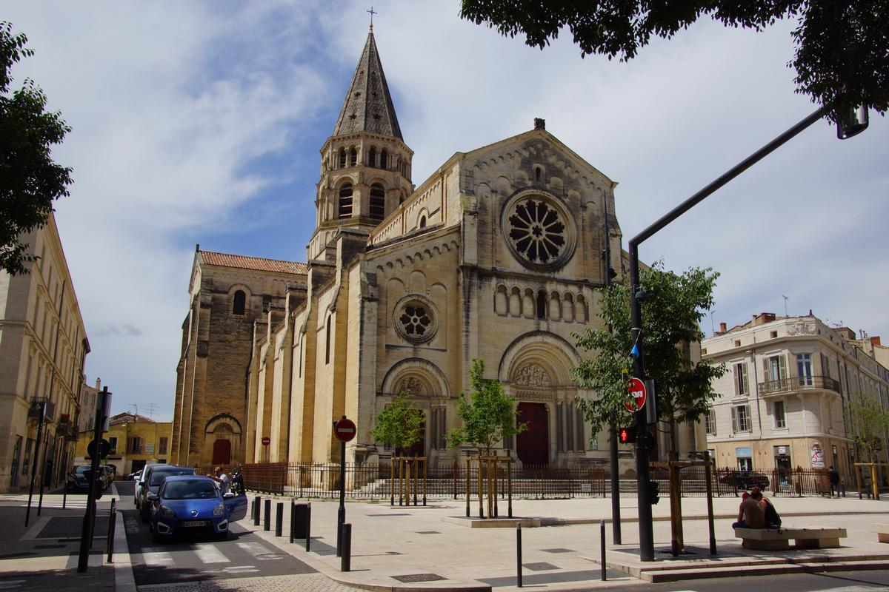
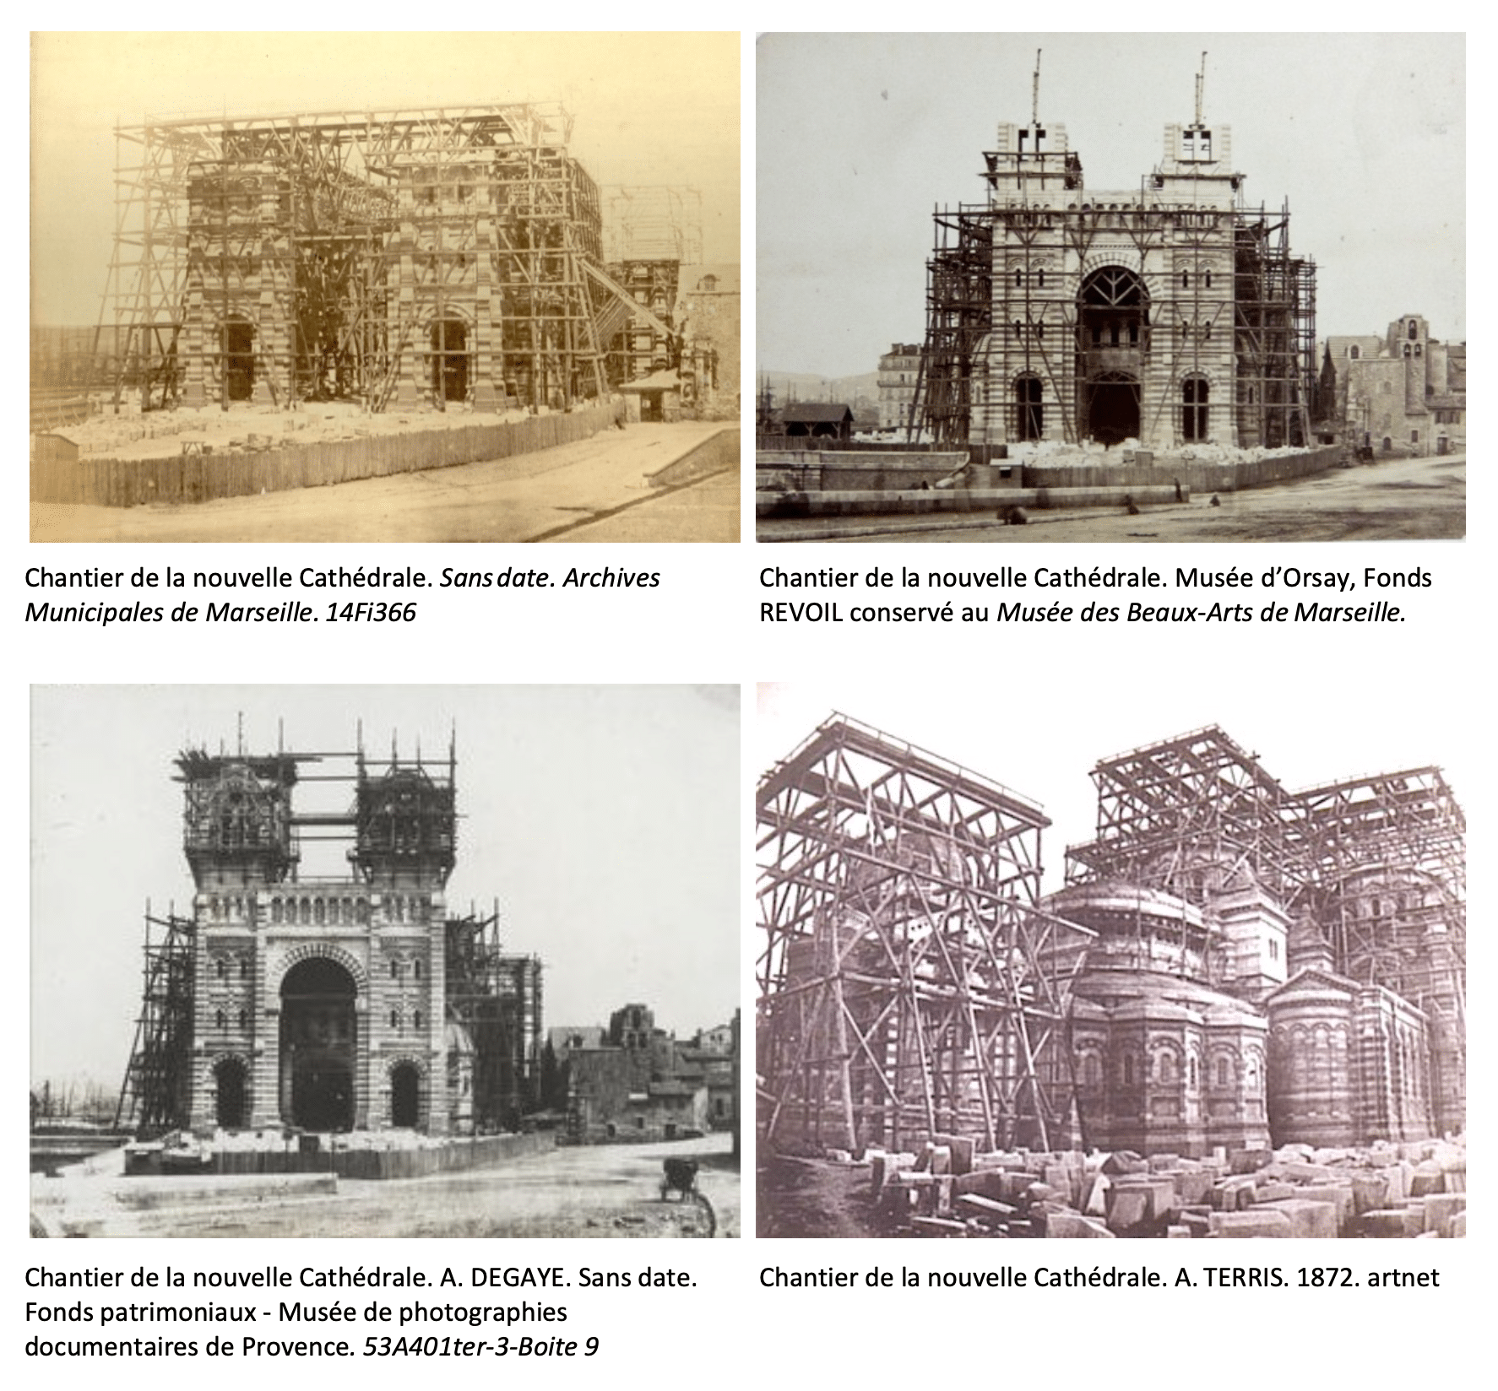
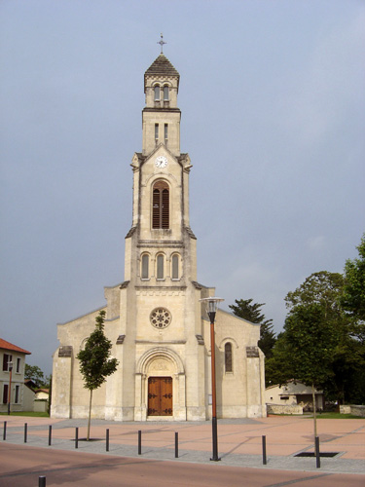
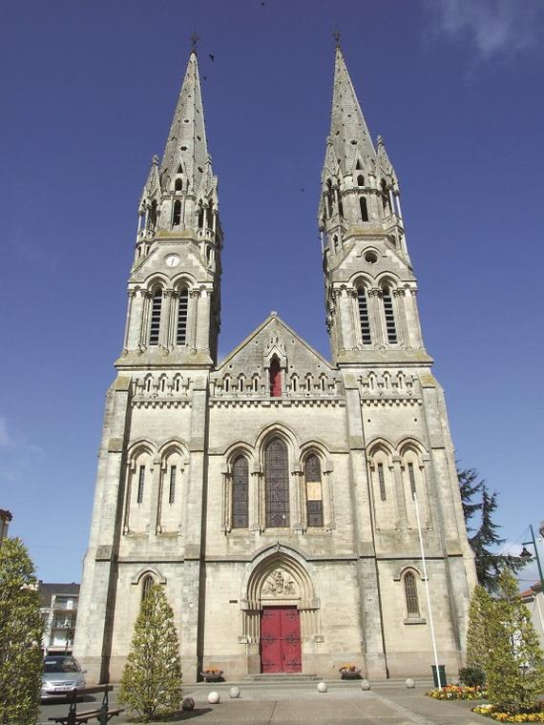
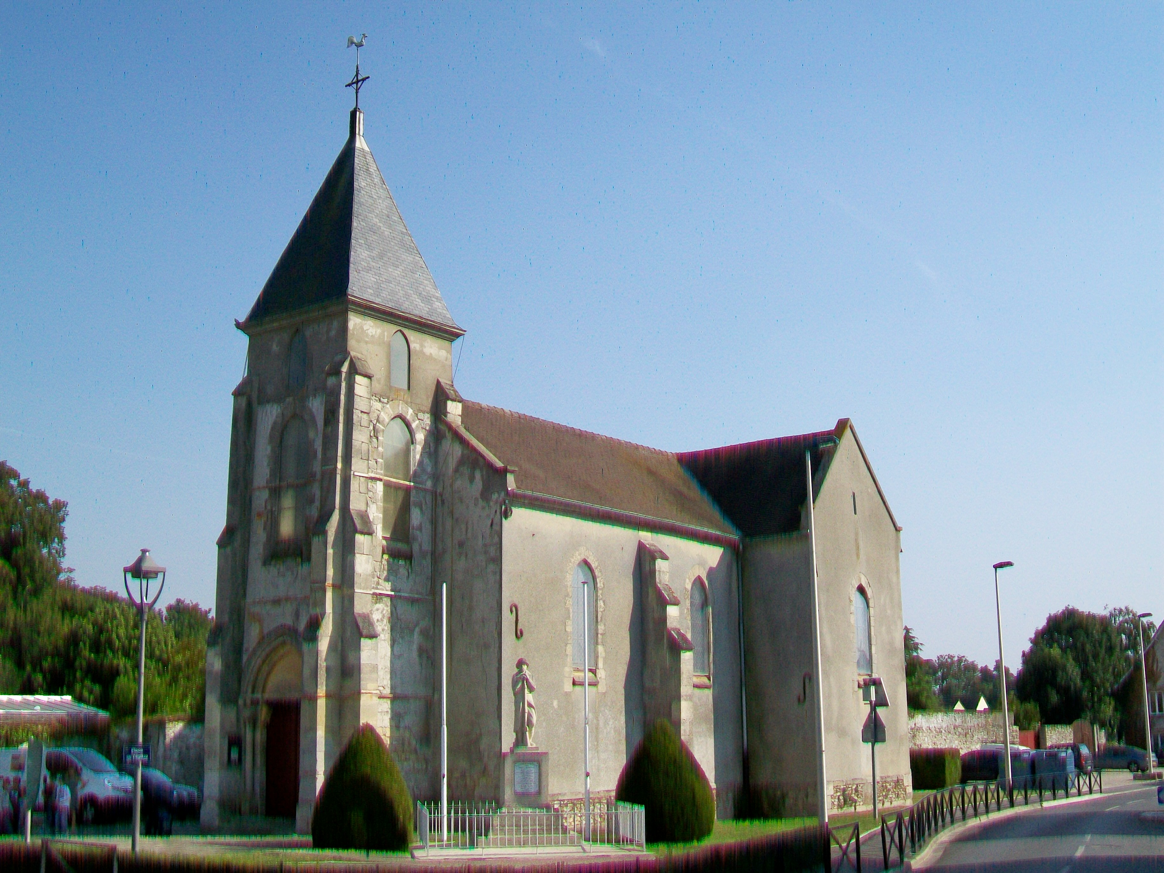

Slide 21
Nouvelle société, nouveau usages ?

Slide 22
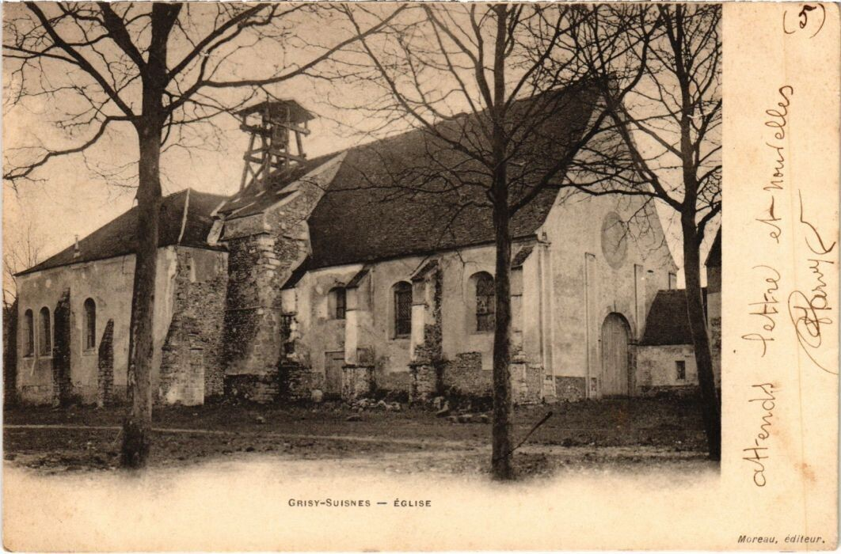
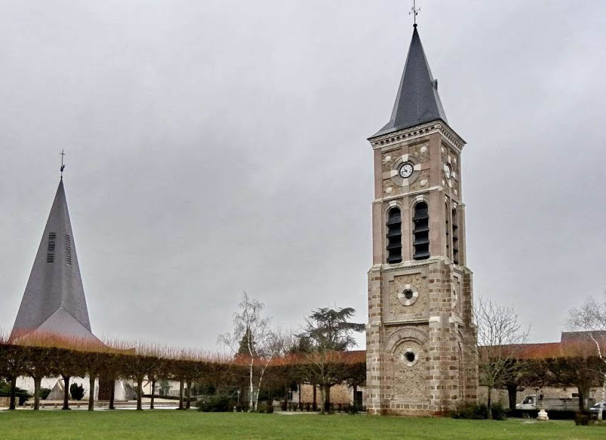

Slide 23
Le dynamitage du clocher de Cinqueux, dans L’illustration.

Slide 24
L’église de Wervicq-Sud pendant la première Guerre mondiale

Slide 25
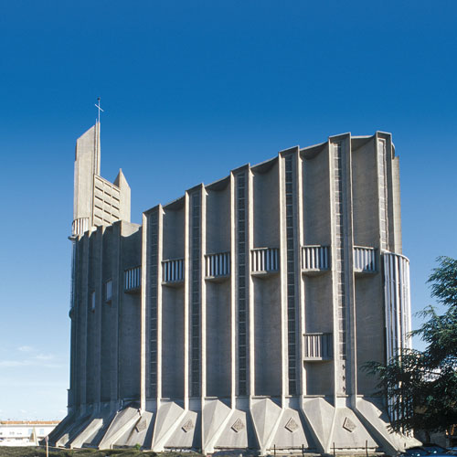
Des églises reconstruites après les guerres : Roye et Royan

Slide 26
Eglise Saint-Laurent à Saint-Laurent-du-Var en 1956 et en 2013

Slide 27
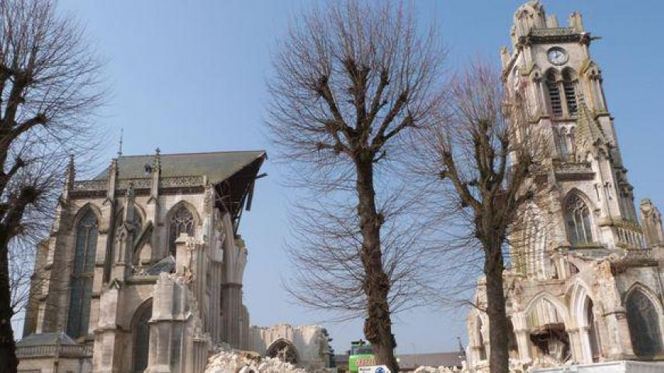
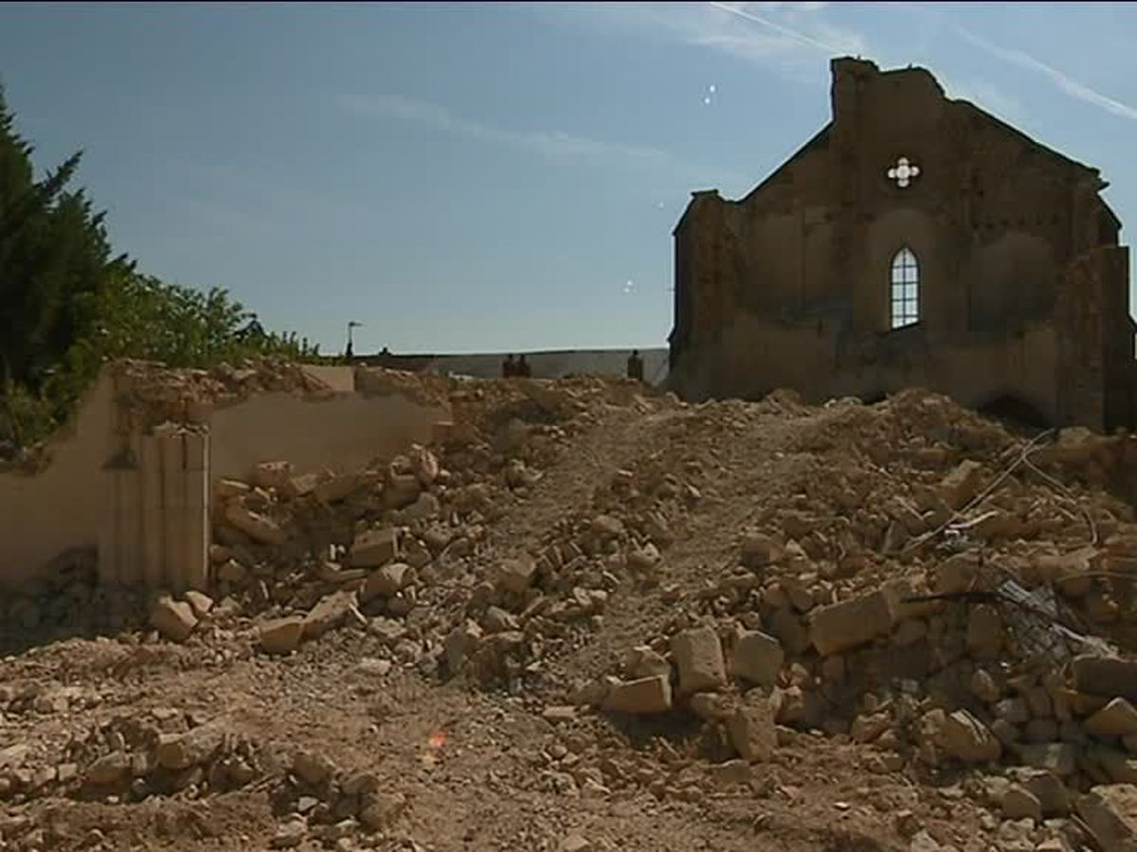
Démolition des églises de Coulommiers (1968), Saint-Jacques d’Abbeville (2014) et Asnan (2019).

Slide 28
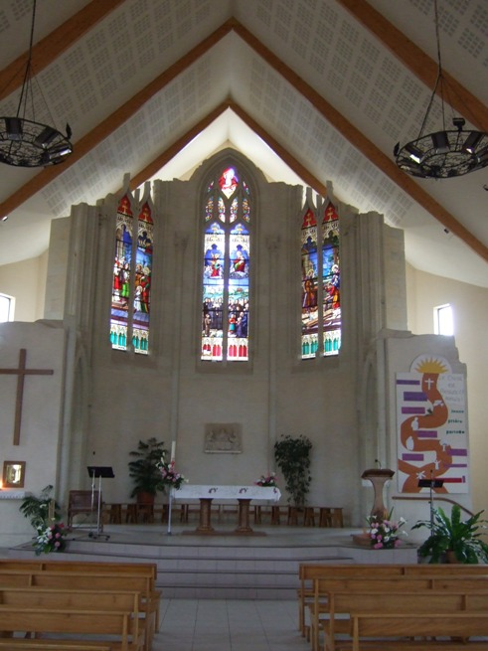
Eglises de Gesté et du Fief-Sauvin

Slide 30
Notre-Dame de Paris, Basilique-cathédrale de Saint-Denis, des chantiers emblématiques

Slide 31
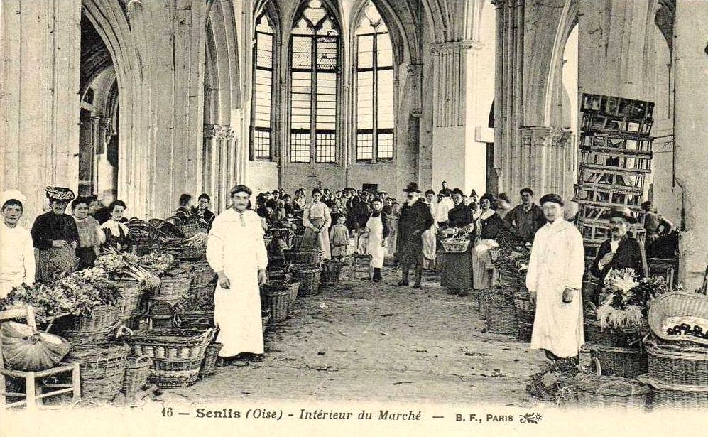
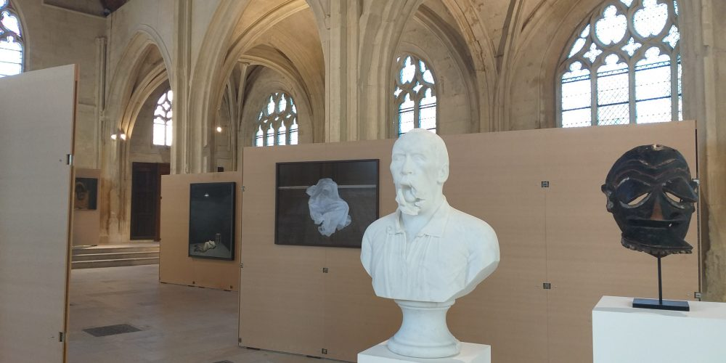

Slide 32
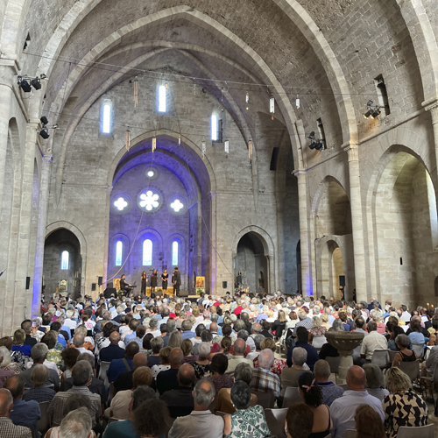

Slide 33
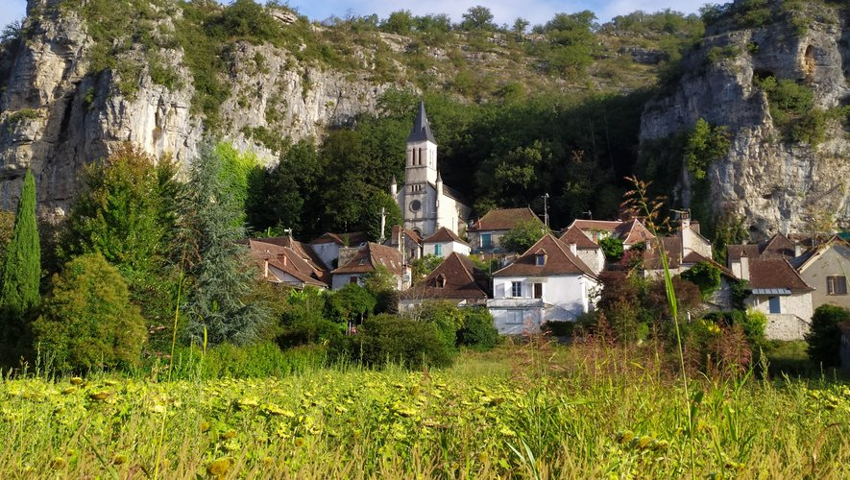
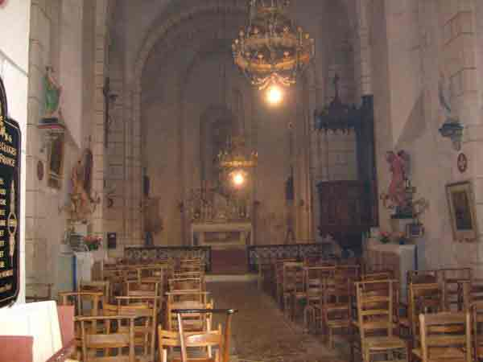

Slide 34
